Slide 1
C#視窗程式設計
Button-按鈕
講師:呂聖文

Slide 2
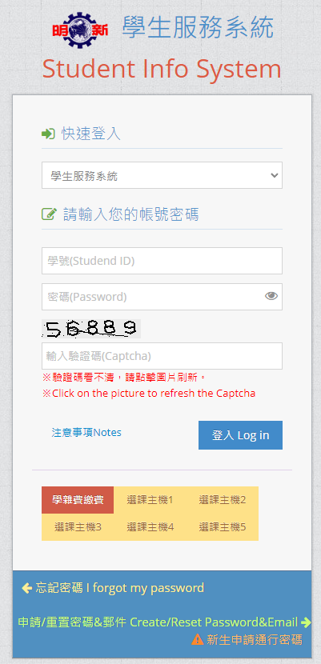
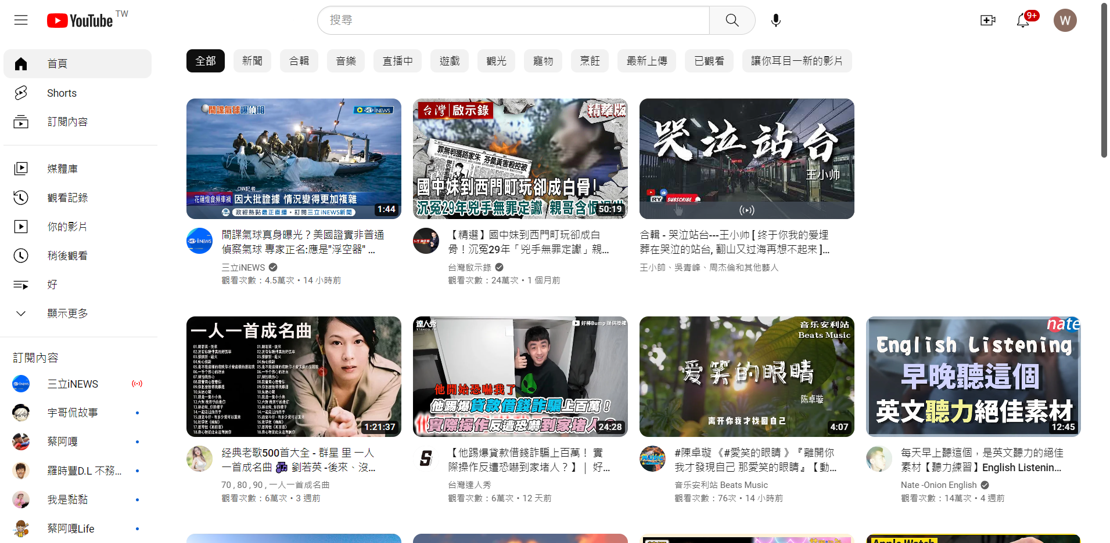
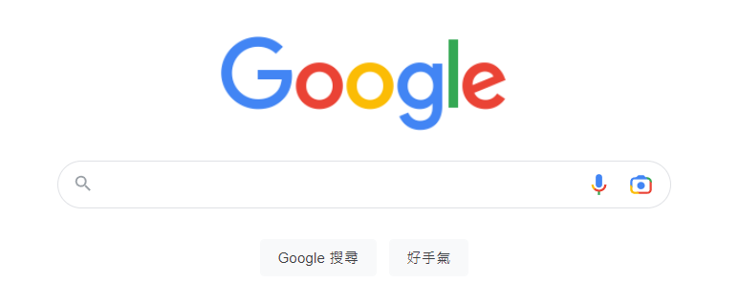
Button-按鈕
Button是最普通與使用者互動的元件，像是輸入完帳密送出、填寫完資料送出…
在我們身活中到處都有
按鈕用意在於User按下後要做什麼事情?

Slide 3
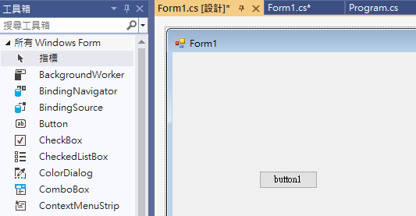
Button建立元件
從工具箱拉取一個按鈕

Slide 4
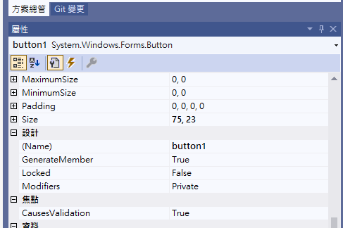
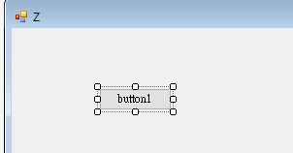
元件變數名稱
點選元件後找到 設計->(Name)
這個代表該元件的名子，就是變數名稱(不可以重複)
可以自己設定，習慣要按照變數命名規則

Slide 5
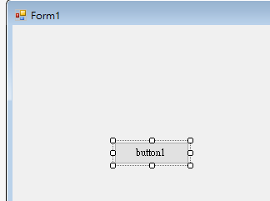
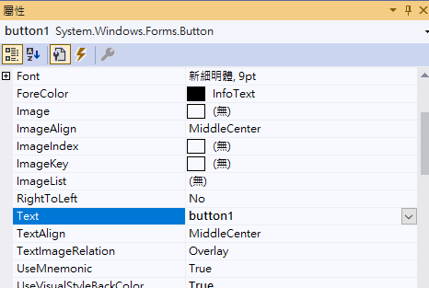

Button顯示文字設定
跟Label一樣可以設定顯示內容
嘗試修改成，「請按我一下」

Slide 6

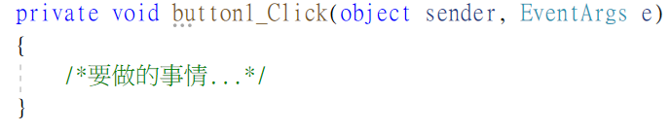
Button傳送Event概念
按下Button瞬間會產生一個Event給背後對應的函數
函數再去做要處理的事情
Click_Event

Slide 7
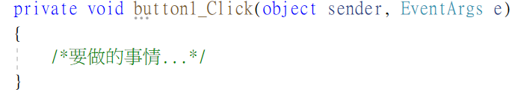
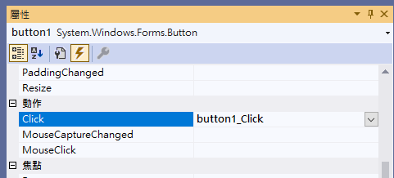
Button Click Event
點擊兩下按鈕就會產生 Click Event對應的函數
此時我們在來函數定義要做的事情內容
在屬性”事件“中確認 “動作”的Click是否有設定到函數名稱
點兩下

Slide 8
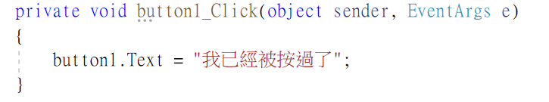


Button Click 設定字串內容
在函數裡設定button1.Text變數內容
點一下

Slide 9
練習1 按鈕字串切換
你能不能做到可以兩個切換?
點一下
點一下

Slide 10
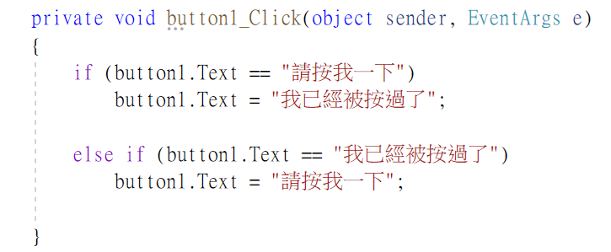
練習1 按鈕字串切換 解答
只需多新增判斷，即可達到切換效果

Slide 11
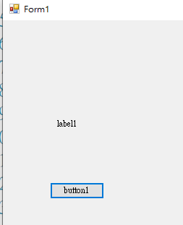
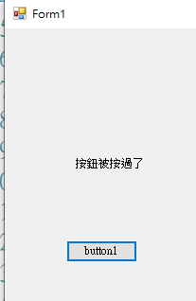
練習2 設定Lable顯示內容
按下按鈕後設定Label顯示的內容
點一下

Slide 12
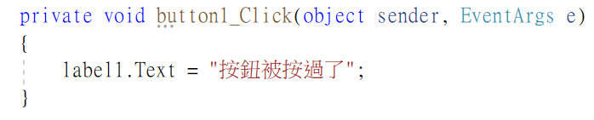
練習2 設定Lable顯示內容 解答
在button1_Click 函數中設定label1.Text

Slide 13
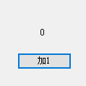
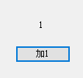
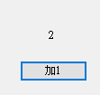
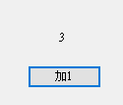
練習3 計數器
先將標籤內容歸0
按一下按紐，標籤數字則+1
點一下
點一下
點一下

Slide 14
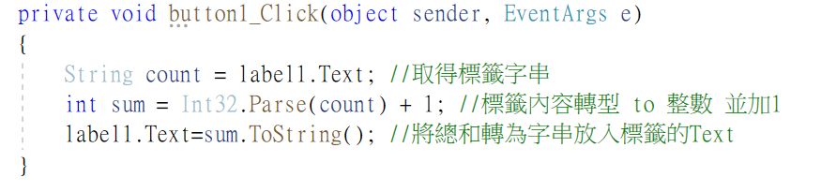
練習3 計數器 解答

Slide 15
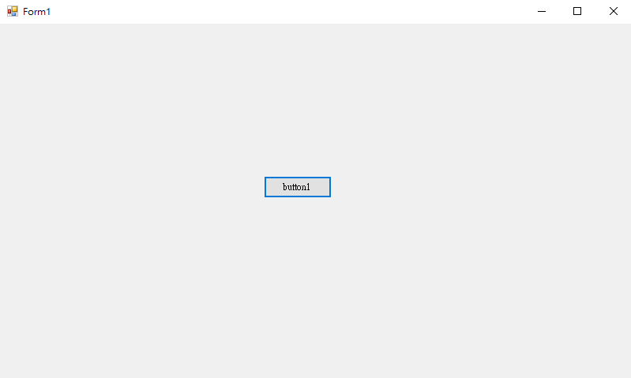
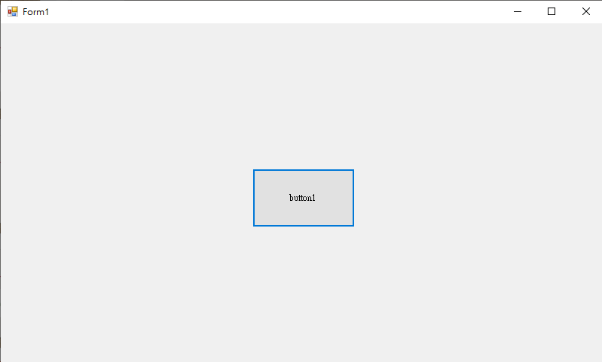
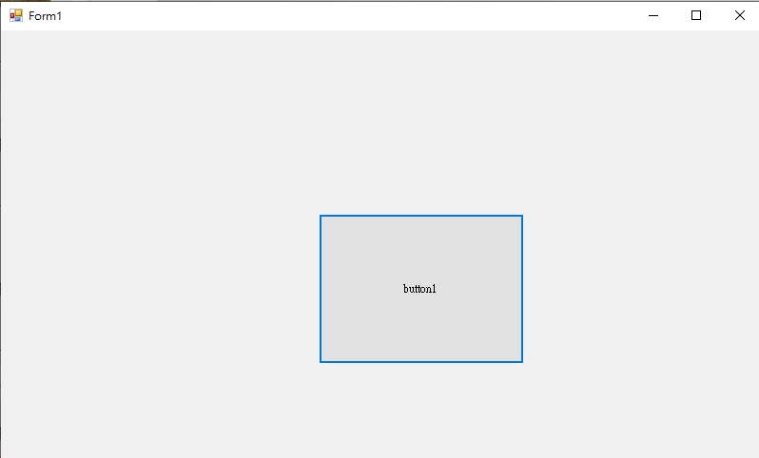
練習4 按鈕放大
每按一次，按鈕長、寬各加10
點一下
點一下

Slide 16
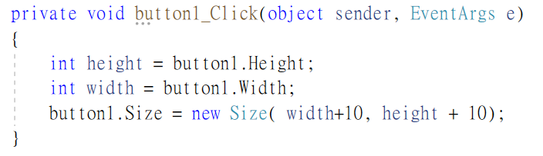
練習4 按鈕放大 解答
先取得按鈕的長、寬再各加10，設定回按紐

Slide 17
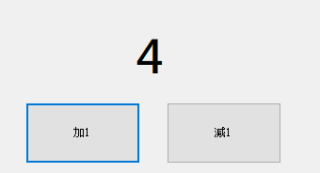
作業 計數器(加、減功能)
新增減1的Button功能

Slide 18
測試

Slide 19
Thank You

